Slide 1
User Flow GUISKETCH v1
Trip-Picker V1 : 로그인 까지 구현 11.21

Slide 2
로그인 화면
로그인 분기점
1.1 데이터베이스에 지역값과 Personality 정보가 있는 경우
-> 메인 화면 진입
1.2 데이터베이스에 지역값은 있으나, Pesonality 정보가 없는 경우
-> Personality 선택 화면 -> 게시물 보여주기
1.3 데이터베이스에 지역값과 personality 정보가 없는 경우.
-> 데이터베이스에 지역값과 Personality 정보가 없는 경우 지역 추천 / 선택 화면

Slide 3
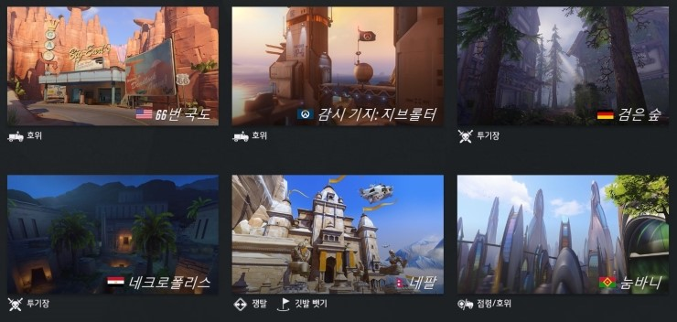




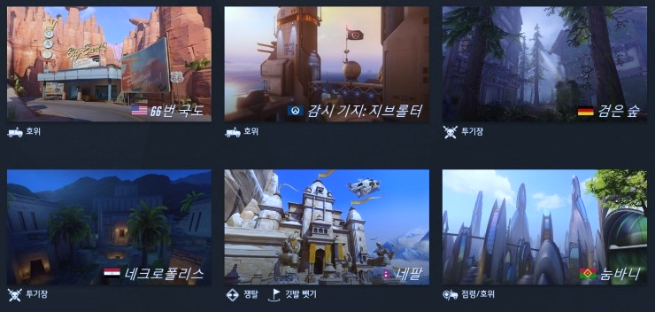



로그인 분기점 1 : 데이터베이스에 지역값과 퍼스널리티 둘 다 있는 경우
Trip-Picker

Slide 4
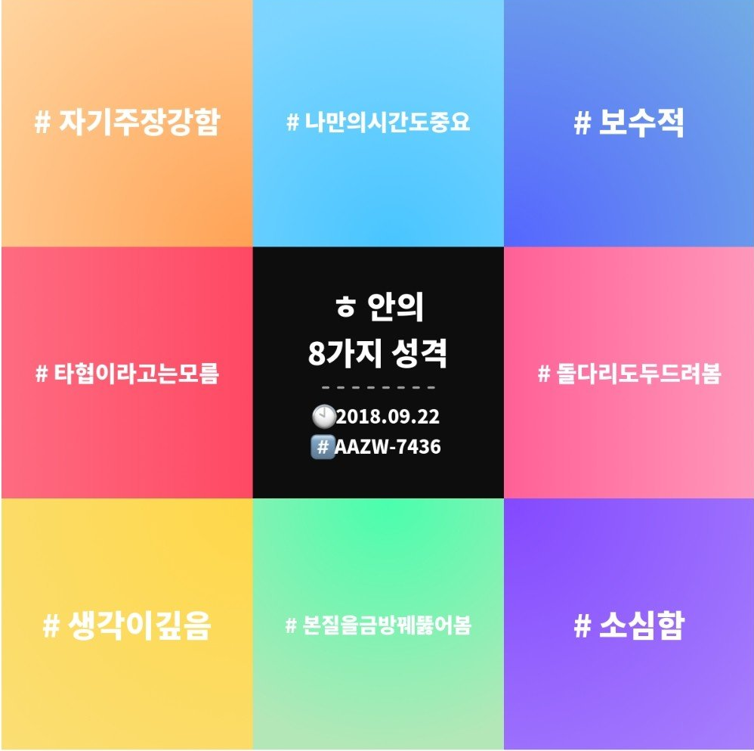
로그인 분기점 2 : 데이터베이스에 지역값은 있지만 퍼스널리티가 없는 경우
Trip-Picker
허니문
YOLO
자연속 나
당신의
테마를
골라주세요
가족여행
나혼자산다
교육
짠내투어
바다가좋아

Slide 5
로그인 분기점 3 : 데이터베이스에 지역값과 퍼스널리티 모두 없는 경우
직접입력
추천받기

Slide 6
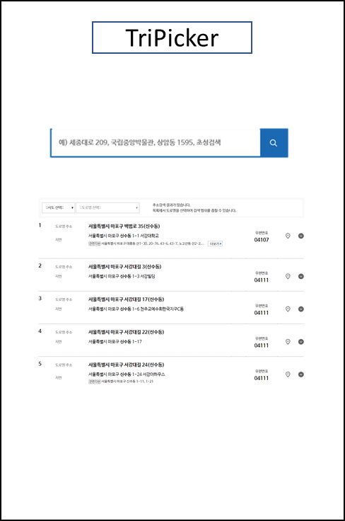

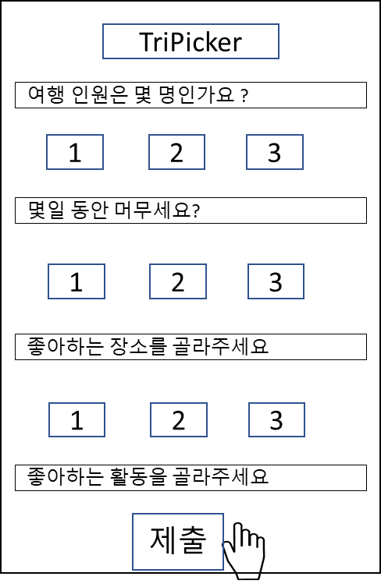
로그인 분기점 3 : 데이터베이스에 지역값과 퍼스널리티 모두 없는 경우
서브플로우2
<직접선택화면>
직접입력
추천받기
서브플로우3
<여행설문조사화면>

Slide 7
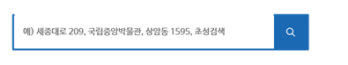
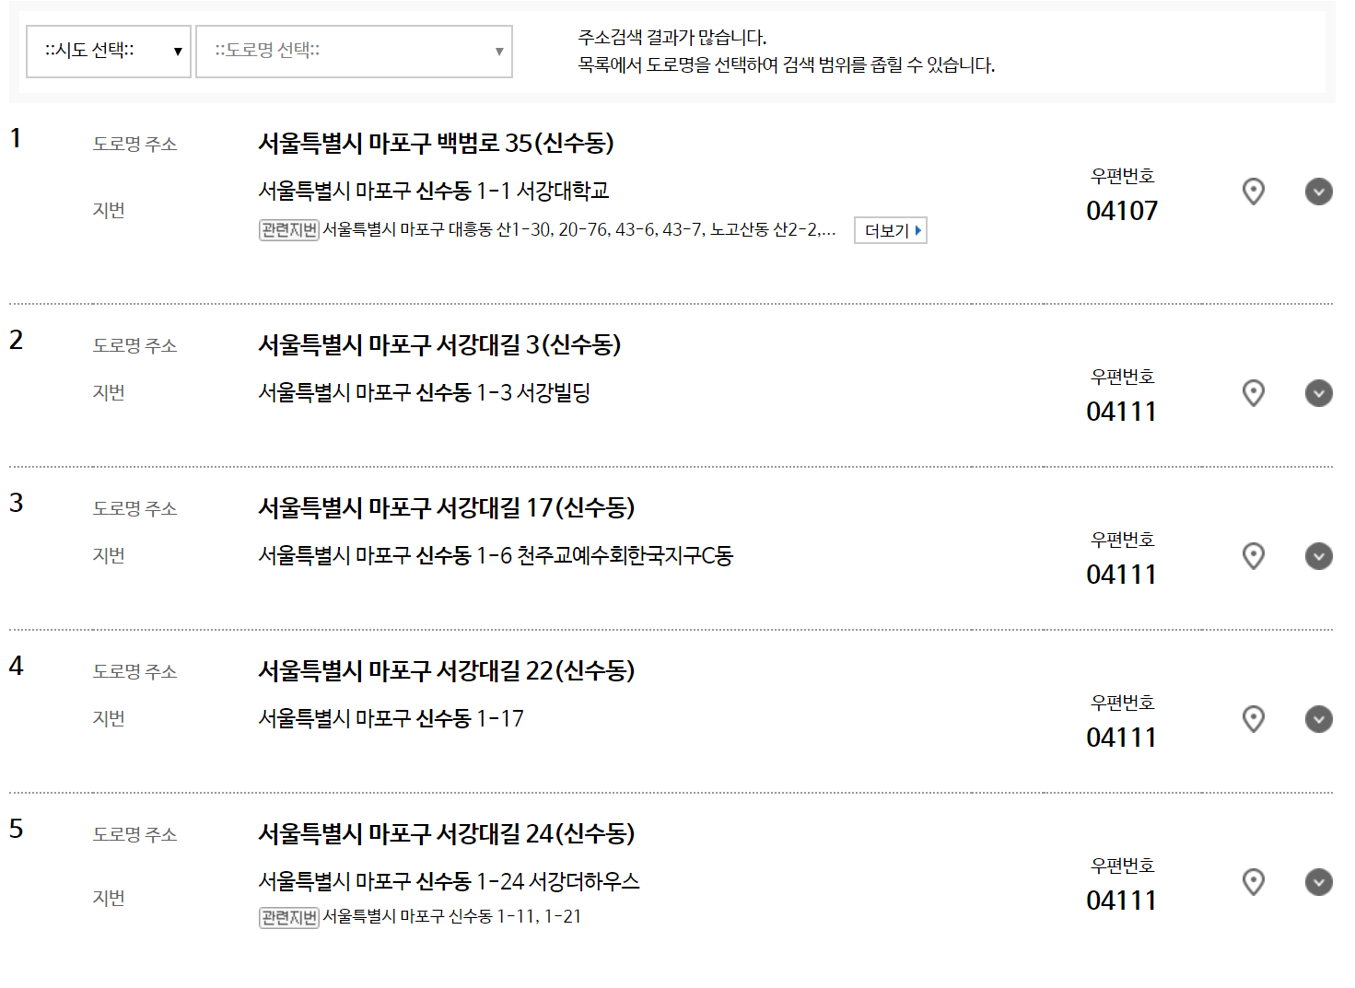

로그인 분기점 3 : 데이터베이스에 지역값과 퍼스널리티 모두 없는 경우
Trip-Picker
Trip-Picker
해당 지역으로 추천을 받으시겠습니까?
YES
NO
AF1
서울시 마포구 서강대길
(지원하지 않는 주소입니다)
관광공사에서 지원하지 않는 지역일 경우

Slide 8
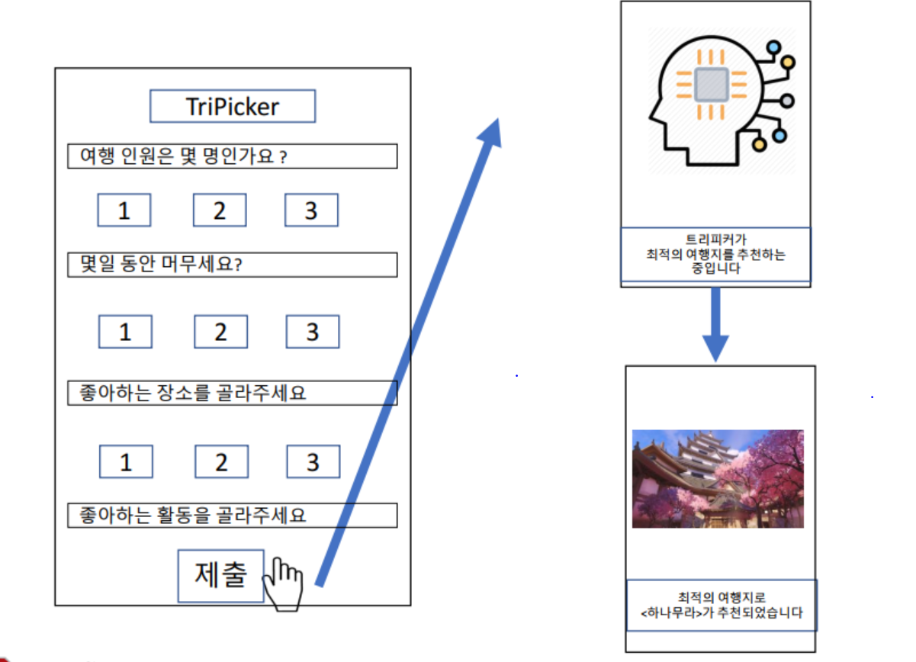
로그인 분기점 3 : 데이터베이스에 지역값과 퍼스널리티 모두 없는 경우
데이터 프로그램이 동작하는 부분<input>
데이터 프로그램이 동작하는 부분<output>

